Slide 1
Samoubojstvo
Emile Durkheim

Slide 2
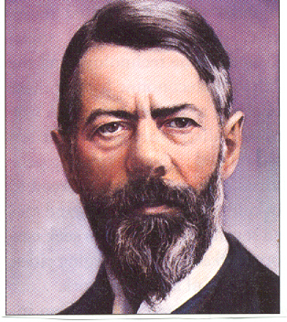
O samoubojstvu:
Najznačajnije Durkheimovo djelo
Sastoji se od uvoda i tri knjige
Prva knjiga-izvandruštveni čimbenici
Druga knjiga-društveni uzroci, tipovi samoubojstva i metode određenja
Treća knjiga-društveni elementi i posljedice samoubojstva
Samoubojstvo se spominje i u “Društvenoj diobi rada” (sreća raste sukladno proizvodnji-bolji život-specijalizacija)
Nagon za samoodržavanjem-dokaz o dobroti života-ako se taj nagon izgubi dolazi do samoubojstva

Slide 3
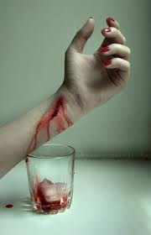
Samoubojstvo se prostire kroz civilizacije-središnja Europa-”tamna mrlja”
Samoubojstvo ovisno o:
smještaju: pretežito u gradovima,manje na selu
klasnom zanimanju:poljuprivreda najmanje podležna a slobodna zanimanja najviše
spolu: muškarci se ubijaju četri puta više od žena
Dva vida samoubojstva: a) patološki aspekt modernog društva
b) odnos između pojedinca i kolektiva
Definicija samoubojstva: svaki smrtni slučaj koji neposredno ili posredno proizlazi iz negativnog čina kojeg je izvršila sama žrtva,nastojeći ostvarit rezultat

Slide 4
3 glavna tipa samoubojstva
Egoistično:
-mjenja se po dobi
-raste sa godinama
-veća stopa kod muškaraca
-veća stopa kod rastavljenih,udovica i samaca
-veća kod protestanata
Problematika individualizma samoubojsta

Slide 5
Altruistično:
-primjeri: Kapetan tone zajedno sa svojim brodom i udovica u Indiji biva spaljena na lomači zajedno sa svojim mrtvim mužem
Anomijsko:
-uzrok npr. ekonomska kriza
-slabe veze vežu pojedinca u grupu npr. razvod braka,muškarac skloniji samoubojstvu nego žena, u braku muškarac dobiva disciplinu, zadovoljstvo i slobodu a žena više disciplinu nego slobodu,zato je sklonija razvodu
-prevelika očekivanja od života

Slide 6
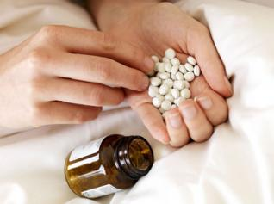
Socijološki i psihološki tipovi
Stanje apatije
Stanje energije i strasti
Razdražljivost i gađenje
Samoubojstvo ovisi i o društvenoj i religioznoj integraciji-postajanje istog morala,cilja i grupne povezanosti
Individualizam-sekundarni uzrok samoubojstva,primarni je društveni

Slide 7
Život će se održati ako postoji raison d’entre,neki cilj vrijedan napora,egoizam nije u ljudskoj prirodi
Ljudi nisu individualisti nego dio kolektiva-egoizam uzrok samoubojstva uz individualizaciju
-primjeri djece: oni ne izvršavaju samoubojstvo jer nisu integrirani u društvo
Durkheim i Aron-organizacija “Profesionalnih grupa”-u modernom društvu čovjek je nezadovoljan,ne postoje norme,dolazi do krize,nema grupnog cilja,kolektivne svijesti...
Neka samoubojstva nose čin junaštva npr. kapetan ne napušta brod koji tone

Slide 8
3 etape konstituiranja tipova
Durkheim uzima podatke za manji broj slučajeva i određuje sociološke tipove (statističke koleracije)-odbacuje geografsku povezanost jer ne nailazi na podudaranje
Tri tipa samoubojstva je moguće definirati:
-egoistično:koleracija između stopa samoubojstva i odnosa u obitelji,društvu,braku itd.
-egoisti misle samo ne sebe i nisu dovoljno integrirani

Slide 9
Altruističko:
-nedostatak individualizacije,dolazi do grupne smrti,pojedinac se žrtvuje zbog altruizma
-povećanje samoubojstva u vojnoj službi
-razvodi:muškarci više pate
Anomijsko:
-karakteristično za moderno društvo
-koleracija između samoubojstva i ekonomske krize
Samoubojstvo nije individualan čin,nego socijalno uvijetovan,ti uzroci ne utječu na svakoga isto,više napadaju slabe,neurotične i nestabilne

Slide 10
Razne definicije samoubojstva
Pozitivna i nasilna akcija koja podrazumjeva snagu mišića,negativan stav ili apstinencija
Svaka smrt koja posredno ili neposredno proizlazi iz pozitivnog ili negativnog čina koji je izvršila sama žrtva
Očajnički čin čovjeka koji ne drži do života
Svaki smrtni slučaj koji izravno ili neizravno proizlazi iz pozitivnog ili negativnog čina koji je izvršila sama žrtva

Slide 11
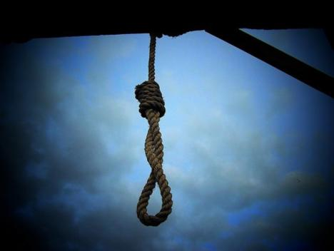
Problematika životinjskog samoubojstva, primjeri psa i škorpiona-nesvijesnost čina
Problematika nesvijesnosti čina kod čovjeka
Brierre de Borsmont-pisma samoubojice,proglašena kao manjkava i subjektivno interpretirana
Razlike između tipova samoubojstva su određene uzrocima,svako samoubojstvo ima određene životne okolnosti-klasifikacija samoubojstva
Klasifikacija je etimološka i vodi se pomoču zapisa koji se vode pri svakom samoubojstvu-te bilješke često subjektivne i pune grešaka

Slide 12
POVEZANOST SAMOUBOJSTVA I RELIGIJE
Samoubojstva vrlo slabo proširena katoličkim zemljama dok u protestantskim dosežu maksimum
Nisku stopu kod grkokatolika ne možemo tumačiti zbog različitosti u civilizaciji
Postoji sličnost u intelektu i duhovnom razvoju,zbog toga se promatra razlika u vjeri

Slide 13
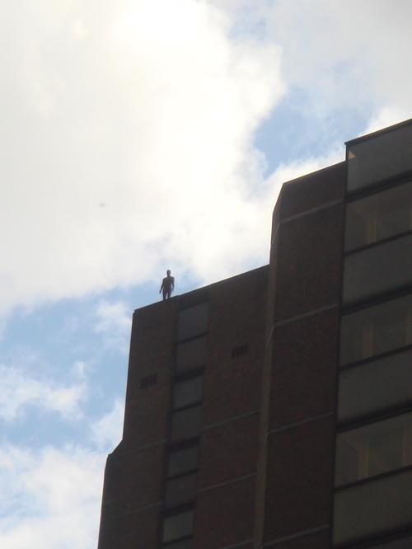
Povezanost samoubojstva i stupnja obrazovanja:
-protestanti imaju visoku stopu samoubojstva ali i obrazovanja
-protestantizam dopušta slobodnu prosudbu više od drugih religija,daje više mjesta misli i razmišljanju
-oni nemaju određenu hijerarhiju
-nestaje kolektivitet
-pojedinac se odvaja od društva
-dozvoljavaju slobodnu interpretaciju svojih spisa
-dolaskom znanosti srušene su neke tvrdnje crkve
-zbog širenja opće izobrazbe dolazi do povećanog rušenja ideala u protestantizmu

Slide 14
-Židovi su jače integrirani zbog raznih neodobravanja i pokreta protiv njih,tako su se učvrstili u kolektiv i stopa samoubojstva je jako niska kod njih
-Kršćanstvo ne odobrava rušenje dogmi,katolik vjeru dobiva već gotovu,postoji hijerarhija i time bolja integracija i povezanost društva
Najviše klase prednjače u obrazovanju i zbog toga su skloniji samoubojstvu
Žene se svugdje u svijetu manje ubijaju i to se može povezati sa stupnjem obrazovanja,naime one su većinom manje obrazovane od muškaraca

Slide 15
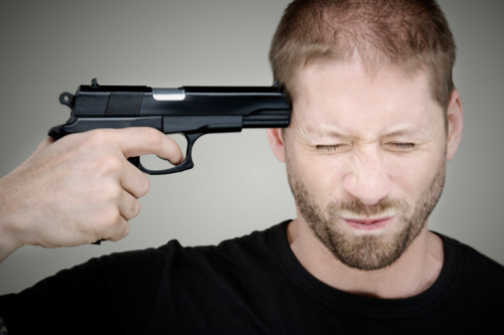
SAD-crnačka žena ima jednako obrazovanje kao muškarac i tu su podjednake stope samoubojstva između muškarca i žena
Židovi-visoka stopa obrazovanja ali mala samoubojstva,nemaju obrazovanje usmjereno na rušenje religije nego posebno porijeklo znatiželje,obrazuju se kako bi bili nadmoćni prema neprijateljima

Slide 16
Altruističko samoubojstvo
“ništa nije dobro bez mjere u životu”
Prevelika individualizacija,premala integracija
Postoji u primitivnim društvima najviše
Npr. Danski ratnici,Goti,Vizigoti i Kelti-sramota je umrijeti od starosti ili bolesti
Indija-udovica se nakon smrti muža mora ubiti
Galija-kad premine kralj dužnost je njegovih sluga da se ubiju
Samoubojstvo je dužnost a ne želja ili uvijetovanost nekim problemom-OBAVEZNO SAMOUBOJSTVO

Slide 17
Indijanci-bračna svađa moze biti uzrok samoubojstva
Pakoti,Creek-najmanja razočaranja dovode do samoubojstva
Japanci-zbog najmanjeg nedostatka ili nazadovanja vrše samoubojstvo
-ta ubojstva nisu zatražena nego pojedinac nema vlastitih interesa: SPONTANO SAMOUBOJSTVO
Ljudi se prelako i s veseljem ubijaju jer smatraju da ih čeka nešto bolje
Panteizam ima također utjecaj na samoubojstvo
Poseban tip samoubojstva: Mistično
-danas samoubojstva zbog vjere i često u vojnoj službi

Slide 18
Samoubojstvo u vojsci
Iako bi vojnici trebali biti integrirani u grupu zbog posla i dužnosti to nije slučaj
Stopa samoubojstva kod vojnika je vrlo visoka
Razlozi su:
-nisu oženjeni
-alkoholizam
-odbojnost službe
Odbojnost bi trebala biti najviše izražena u prvim godinama ali analiza pokazuje da je više samoubojstava izvršeno pri kraju služenja

Slide 19
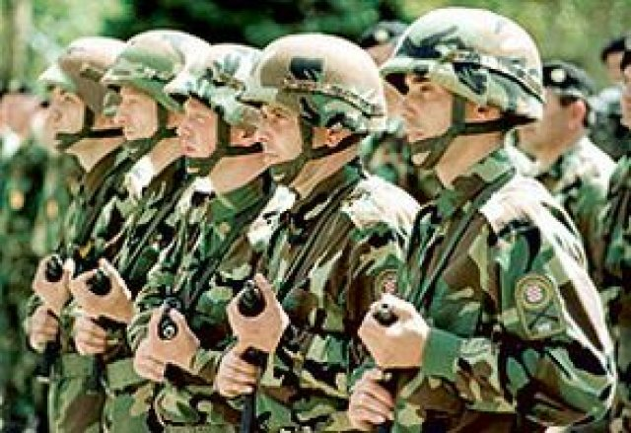
Časnici i dočasnici prednjače u samoubojstvu,iako je njihov život manje mučan oni se više odlučuju za samoubojstvo
Dragovoljci bi trebali imati manju sklonost samoubojstvu ali to nije tako-samoubojstvo je najviše kod onih koji su htijeli raditi u toj službi
Danas je ta stopa samoubojstva u vojnoj službi smanjena,skraćen je vojni rok i smanjen je stari vojni duh.

